Slide 1





Derivación de patrones de dieta en niños de 4 y 8 años usando Análisis de Componentes Principales (PCA) con el paquete FactorMineR.
Alejandro Martínez-Moya; Sandra Gonzalez-Palacios; Desirée Valera-Gran; Leyre Notario- Barandiaran; Alejandro Oncina-Canovas; Silvia Fernández-Barres; Jesús Ibarluzea; Loreto Santa Marina; Martine Vrijheid; Maribel Casas; Guillermo Fernández-Tardón; Isolina Riaño; Ana Espluges; Carmen Iñiguez; Manuela Garcia de la Hera; Jesús Vioque, Eva María Navarrete-Muñoz
Financiación:
Instituto de Salud Carlos III (PI18/0082) y
Fundació la Marató de TV3 (201622-10)

Slide 2
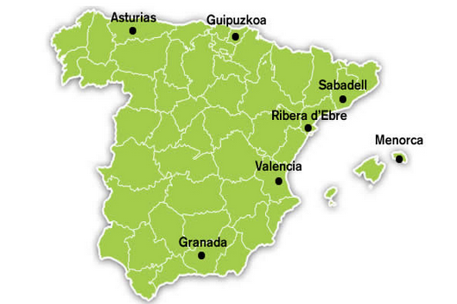
Proyecto Infancia y Medio Ambiente (INMA)
Objetivo de este proyecto: Investigar el papel de los contaminantes ambientales más importantes en el aire, agua y en la dieta.
Estudio de cohortes prospectivo de base poblacional con niños recogidos a los 4 años (n=1914) y a los 8 años (n=1768).

Slide 3
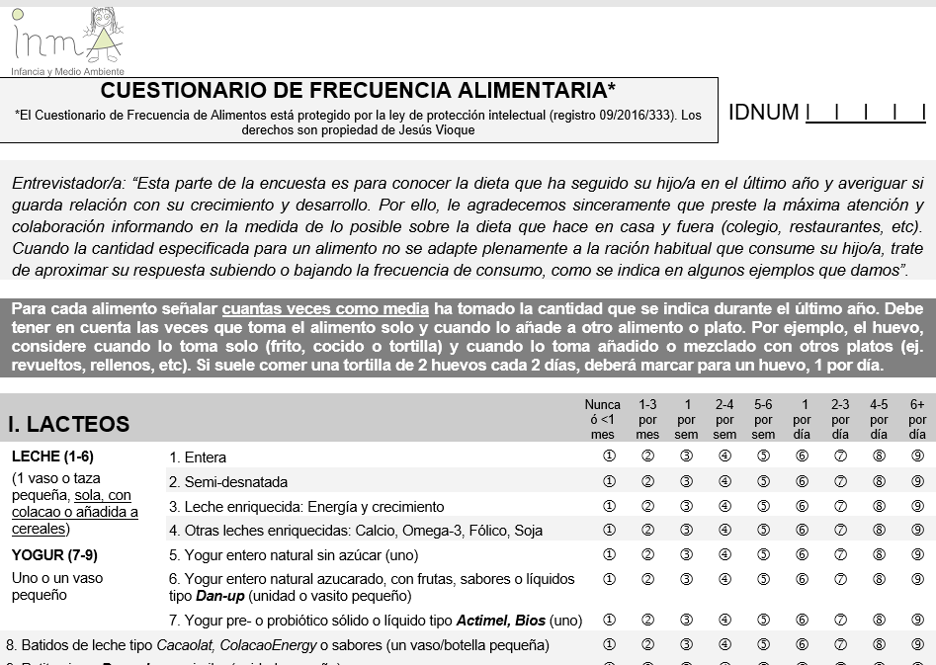
Información dietética: Cuestionario de frecuencia de alimentos validados
 | Items cuestionario | Doi del estudio de validación
4 años | 105 ítems | 10.1371/journal.pone.0167338
8 años | 46 ítems | 10.3390/nu11040933

Slide 4
Tipos de patrones
A priori
Indicadores de Dieta (rMED, Ahei, MDS,…)
Sistema de puntuaciones para algunos alimentos
Ejemplo: rMED
Puntuación +
Frutas, verduras, legumbres,…
Puntuación -
Alcohol,carne procesadas,…
A posteriori
Técnicas estadísticas de análisis multivariante de agrupación de variables (PCA, AF, Cluster,..)
Clasificación de individuos
Creación de los patrones con la involucración de todos los alimentos de una dieta completa.

Slide 5
Pasos para derivar los patrones

Slide 6
1) Agrupaciones de los alimentos en grupos en gramos, logaritmización y estandarización
Tabla 1: Descripción de la agrupación de los ítems del cuestionario de 46 ítem
Agrupaciones | CFA
Lácteos enteros y derivados | Item CFA 1,4
Lácteos semi y derivados | Item CFA 2
Postres Lácteos y derivados | Item CFA 3
Huevo | Item CFA 5
Pollo | Item CFA 6
Carnes rojas y procesadas | Item CFA 7,8,9,10
Pescado y Marisco | Item CFA 11,12,13,14,15
Verduras | Item CFA 17,18
Legumbres | Item CFA 19
Tabla 1(continuación): Descripción de la agrupación de los ítems del cuestionario de 46 ítem
Agrupaciones | CFA
Frutas | Item CFA 20,21
Frutos secos | Item CFA 22
Cereales y derivados | Item CFA 23,24,25,28
Patatas | Item CFA 26
Fad food | Item CFA 16,27,41
Dulces y repostería | Item CFA 29,30,31,32,33
Aceite de oliva | Item 34
Otros aceites vegetales | Item 35
Bebidas azucaradas | Item CFA 42,43,44
trans_agrup<-log(agrup[,1:18]+1)
trans_agrup<-scale(trans_agrup)

Slide 7
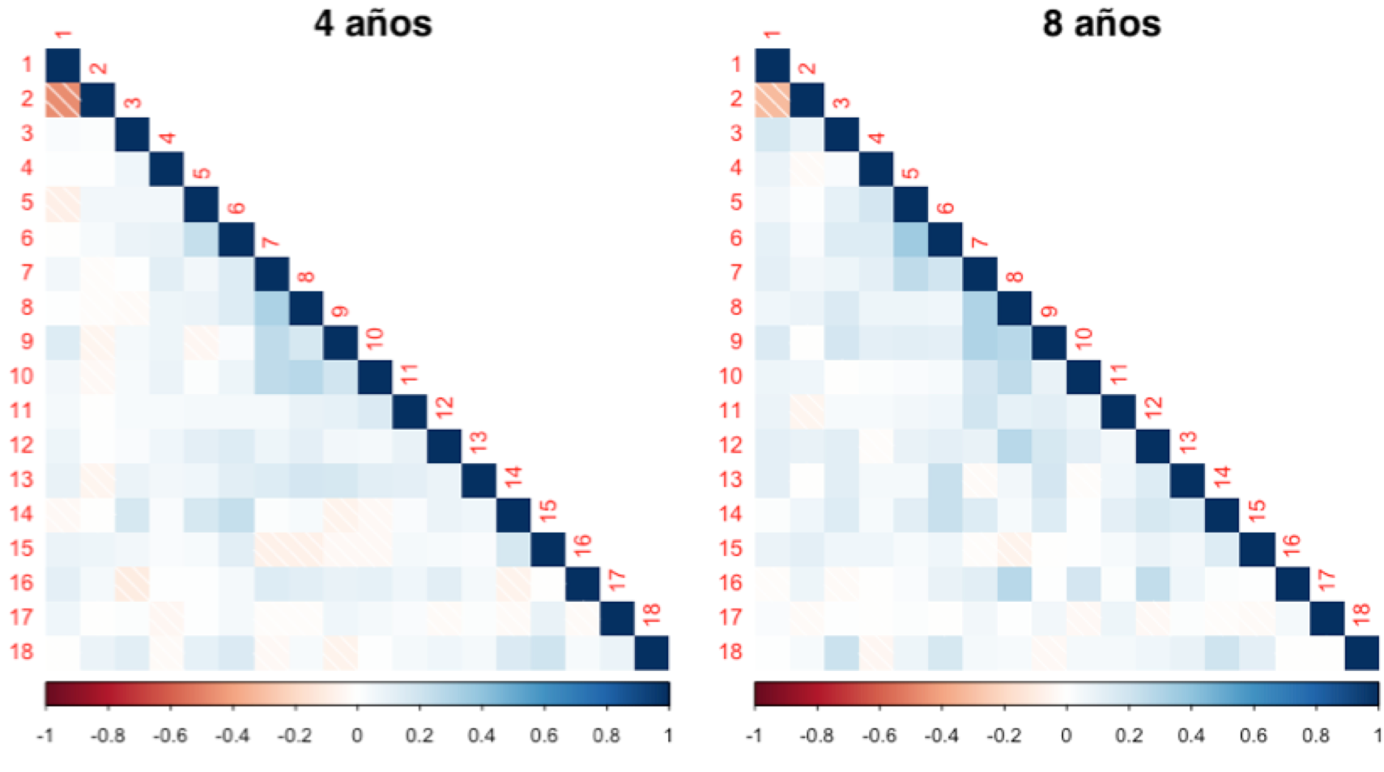
2) Correlaciones entre grupos de alimentos
Alimentos de Dieta Mediterránea
Alimentos de Dieta Occidental
Explicación de números de la figura: 1. Lácteos enteros y derivados; 2. Lácteos semi y derivados; 3.Postres Lácteos y derivados; 4.Huevo; 5.Pollo; 6.Carnes rojas y procesadas; 7.Pescado y Marisco; 8.Verduras; 9.Legumbres; 10.Frutas; 11.Frutos secos; 12.Cereales y derivados; 13.Patatas; 14.Fast food; 15.Dulces y repostería; 16.Aceite de oliva; 17.Otros aceites vegetales; 18.Bebidas azucaradas;
corrplot(cor(trans_agrup),method ="color",type="lower")

Slide 8
3) Auto valores
Autovalores ≥ 1.50
Tabla 3. Autovalores de las componentes principales de la población a los 4 años y a los 8 años.
 | CP1 | CP2 | CP3 | CP4 | CP5 | CP6 | CP7
General 4 años | 2,15 | 1,75 | 1,57 | 1,23 | 1,10 | 1,00 | 0,97
General 8 años | 2,02 | 1,90 | 1,50 | 1,19 | 1,11 | 1,05 | 0,96
plot.PCA(res.pca_tot_4, choix = "var", axes = axes, new.plot = TRUE, shadowtext = TRUE)

Slide 9
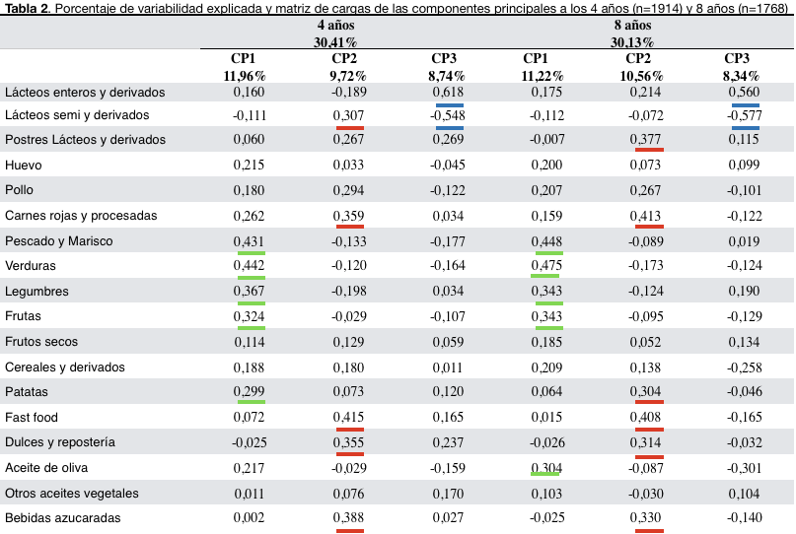
4) Matriz de cargas (loading) de los CPA de los alimentos
library(FactoMineR)
res.pca_tot_4<-PCA(trans_agrup, scale.unit=TRUE, ncp=3)
res.pca_tot_4$eig#Porcentaje de variabilidad explicada por las componentes
dimdesc(res.pca_tot_4)

Slide 10
Resultados
Tabla 4: Patrones formados por los grupos de alimentos de 4 años.
Mediterráneo CP1 | Occidental CP2 | Lácteo CP3
Pescado y Marisco | Lácteos semi y derivados | Lácteos enteros y derivados
Verduras | Carnes rojas y procesadas | Lácteos semi y derivados
Legumbres | Fast food
Frutas | Dulces y repostería
Patatas | Bebidas azucaradas

Slide 11
Resultados
Tabla 5: Patrones formados por los grupos de alimentos de 8 años.
Mediterráneo CP1 | Occidental CP2 | Lácteo CP3
Pescado y Marisco | Postres lácteos y derivados | Lácteos enteros y derivados
Verduras | Carnes rojas y procesadas | Lácteos semi y derivados
Legumbres | Patatas | Aceite de oliva
Frutas | Fast food | Cereales y derivados
Aceite de oliva | Dulces y repostería
 | Bebidas azucaradas

Slide 12
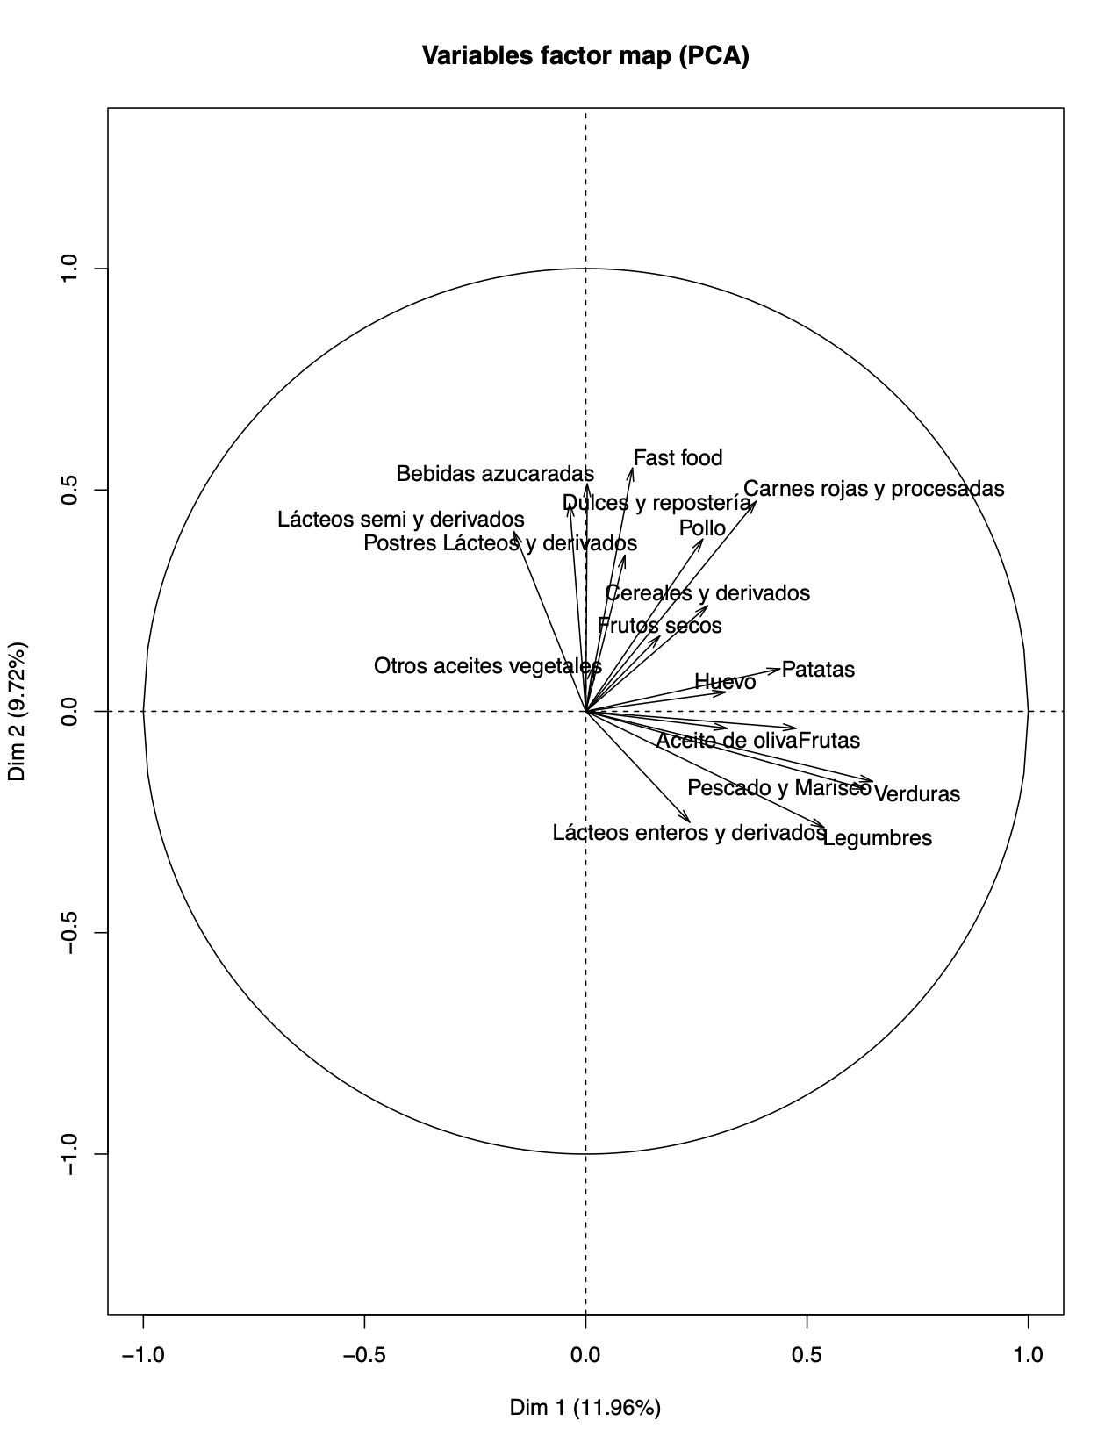
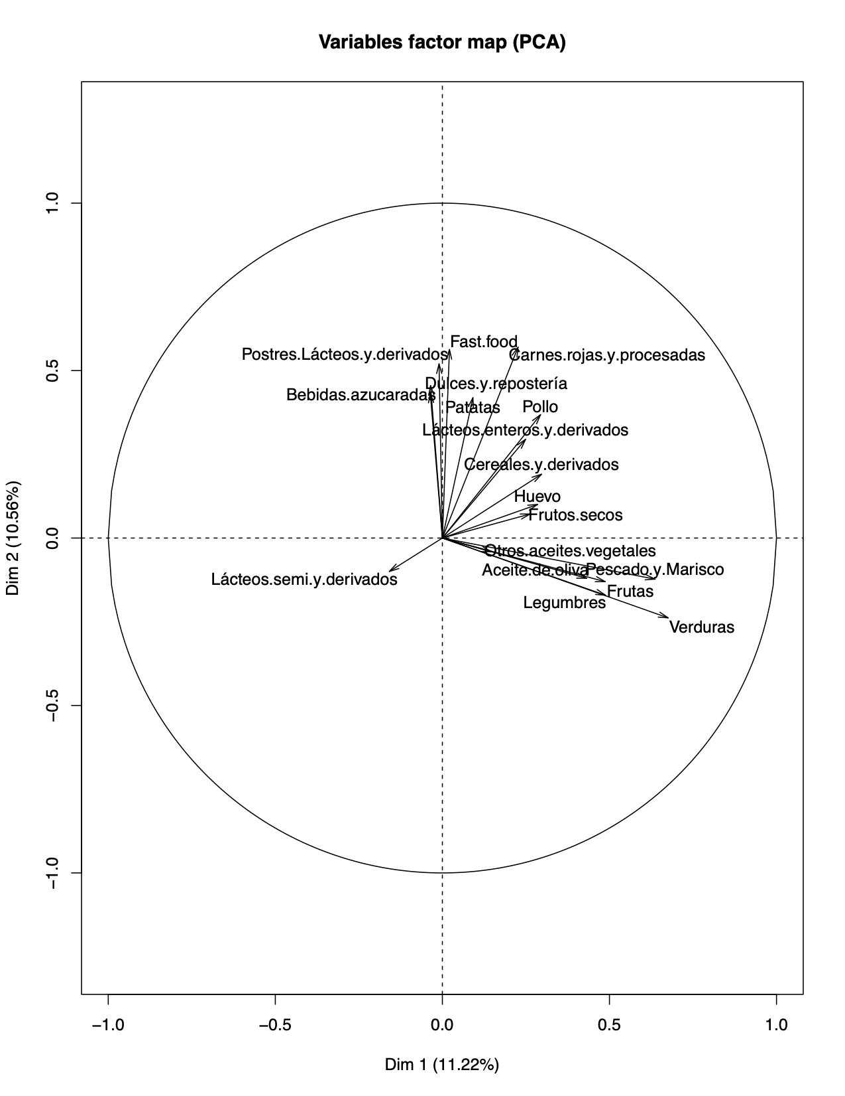
5) Gráficos de Análisis de Componentes Principales
4 años
8 años
plot.PCA(res.pca_tot_4, choix = "var", axes = axes, new.plot = TRUE, shadowtext = TRUE)

Slide 13
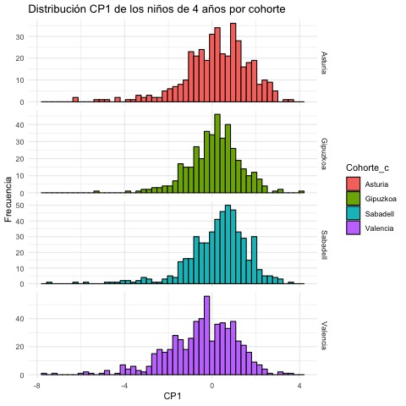
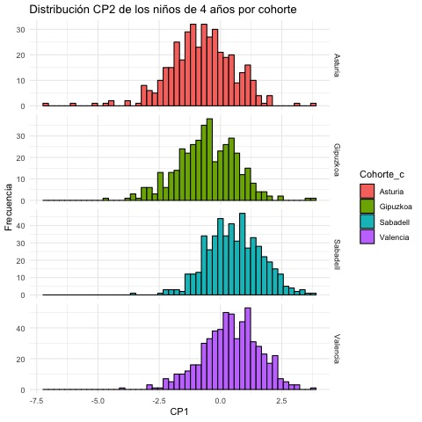
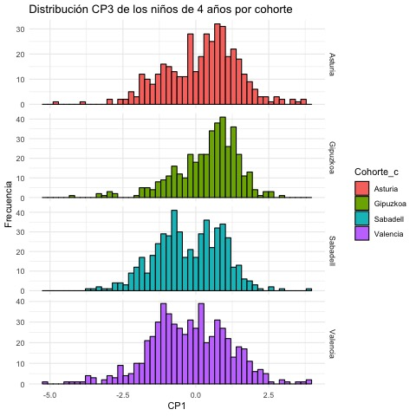
Resultados

Slide 14
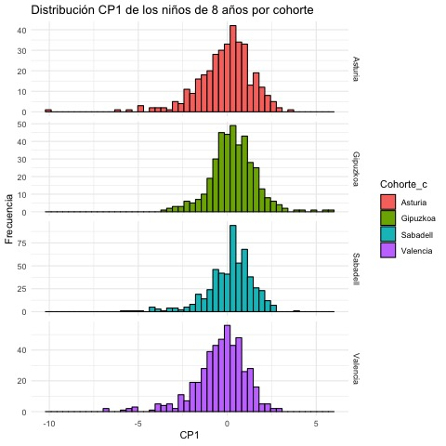
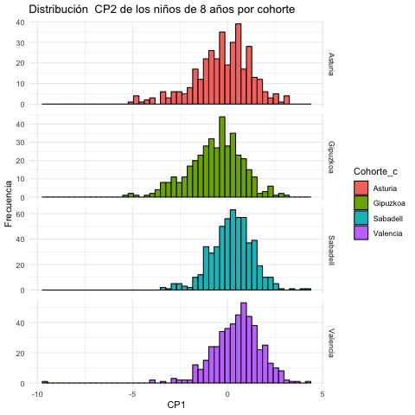
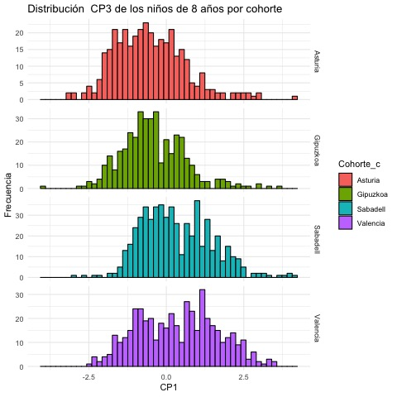
Resultados

Slide 15
Comparación de derivación de patrones por cohortes o para todas las cohortes

Slide 16
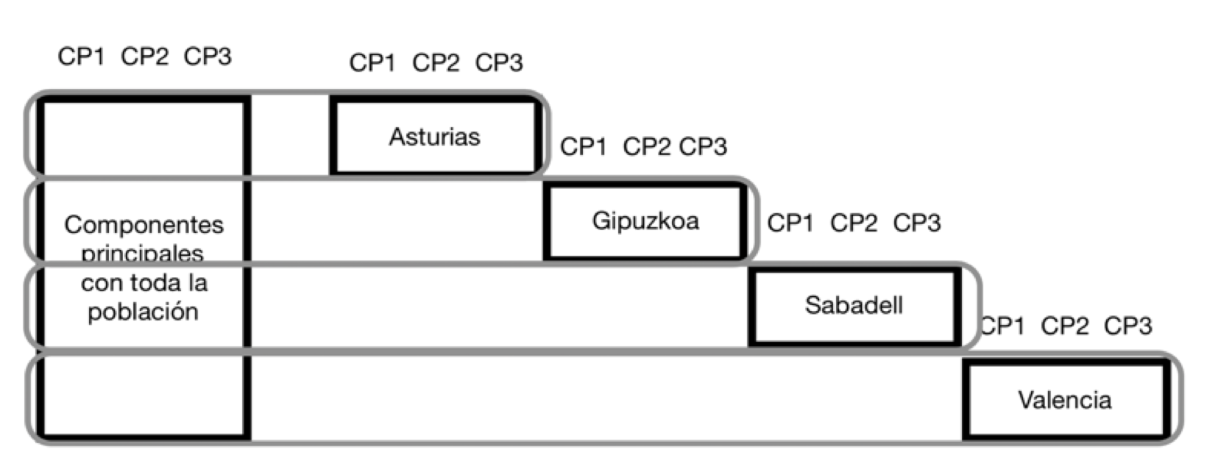
Coeficientes de congruencia de Tuckey
Coeficiente de asociación entre los patrones dietéticos, mediante la comparación de las matrices de loadings.
library(psych)
factor.congruence(coef_tot_4,coef_as_4)
(García-Cueto, 1994)
Notes:
(

Slide 17
Tabla 4: Coeficiente de congruencia Turkey entre los PCA con toda la población y los PCA estratificado por cohortes de la población de 4 años.
Población general | Cohorte | CP1 | CP2 | CP3
General-Asturias | Asturias | 0,92 | 0,58 | 0,54
General-Gipuzkoa | Gipuzkoa | 0,98 | 0,92 | 0,94
General-Sabadell | Sabadell | 0,91 | 0,88 | 0,88
General-Valencia | Valencia | 0,98 | 0,52 | 0,38
Tabla 5: Coeficiente de congruencia Turkey entre los PCA con toda la población y los PCA estratificado por cohortes de la población de 8 años.
Población general | Cohorte | CP1 | CP2 | CP3
General-Asturias | Asturias | 0,72 | 0,32 | 0,00
General-Gipuzkoa | Gipuzkoa | 0,79 | 0,42 | 0,29
General-Sabadell | Sabadell | 0,74 | 0,16 | 0,31
General-Valencia | Valencia | 0,76 | 0,25 | 0,03

Slide 18
Conclusión
El paquete de R FactorMineR permite derivar convenientemente patrones de dieta en estudios poblacionales para explorar el efecto de la dieta global en la salud de los niños.

Slide 19


Más información: Alejandro Martínez-Moya (a.moya93@gmail.com) y Eva Mª Navarrete-Muñoz (enavarrete@umh.es)

